Slide 1
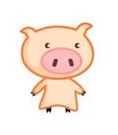
猜一猜：
嘴长耳朵大，一条小尾巴。
光吃不劳动，饱了就睡下。

Slide 2
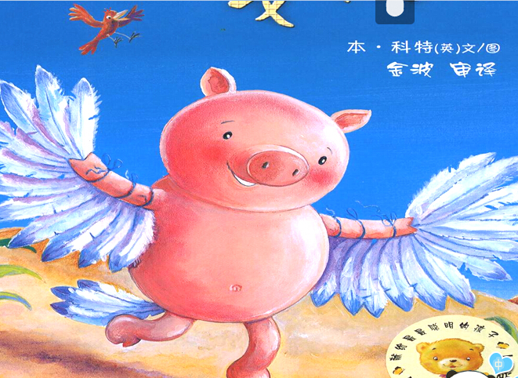

Slide 3
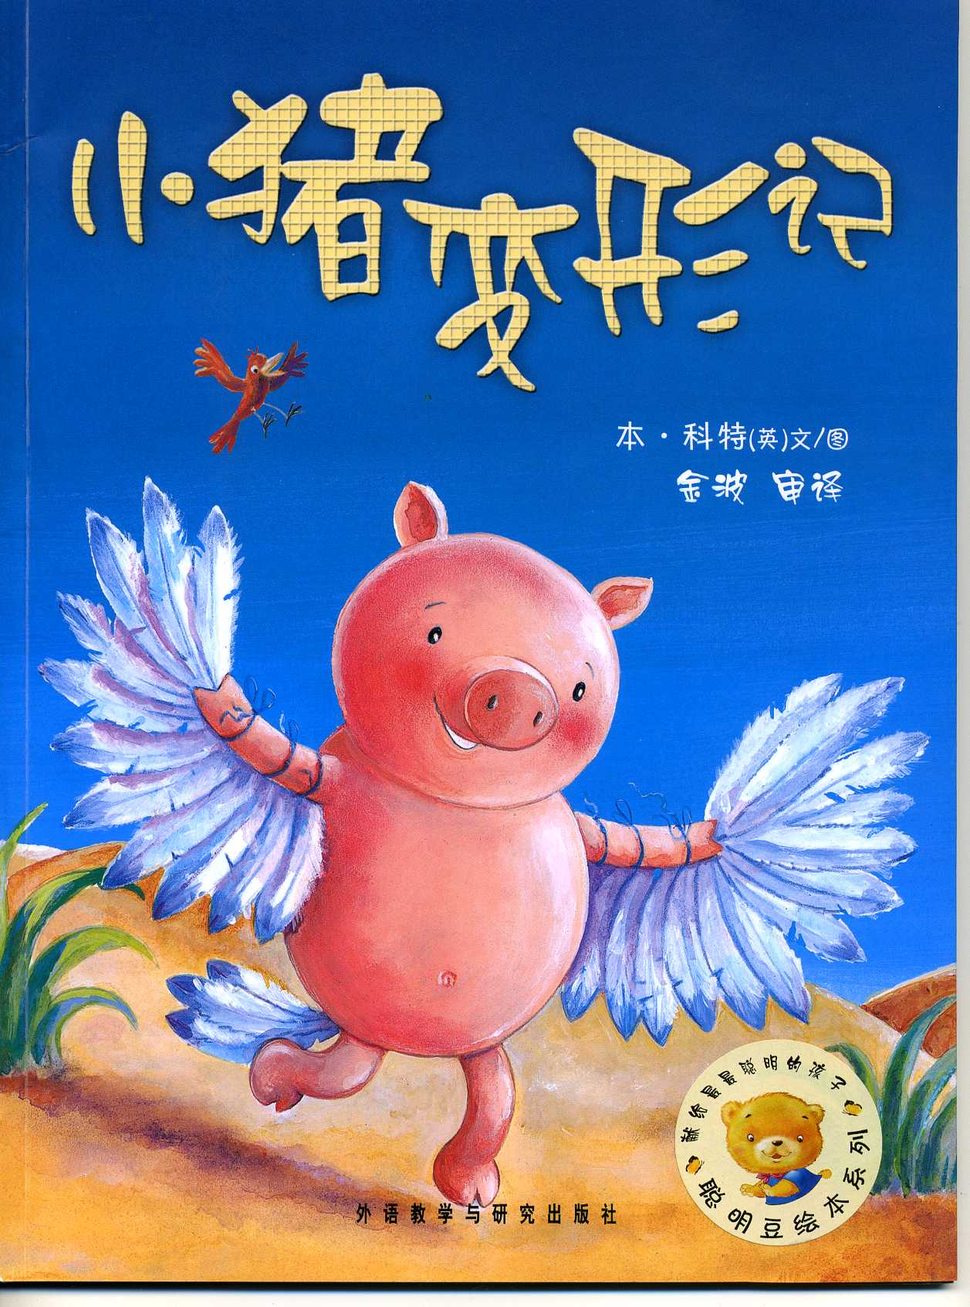

Slide 4
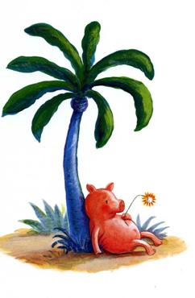
这一天，小猪觉得很无聊。“真烦。”他嘟囔着，“烦、烦、烦、烦、烦！总该有点儿什么好玩的事吧，我去找找看！”于是，他小跑着出去了。

Slide 5
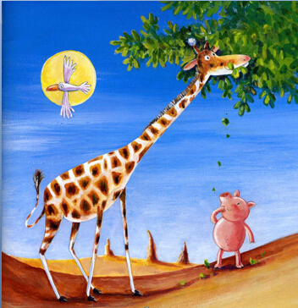
跑到路边，他看到长颈鹿在吃树梢上的叶子。他瞪大眼睛，一个劲儿地盯着人家瞧，
“我敢说，做长颈鹿一定很刺激。”
突然，小猪想到了一个绝妙的好主意！

Slide 6
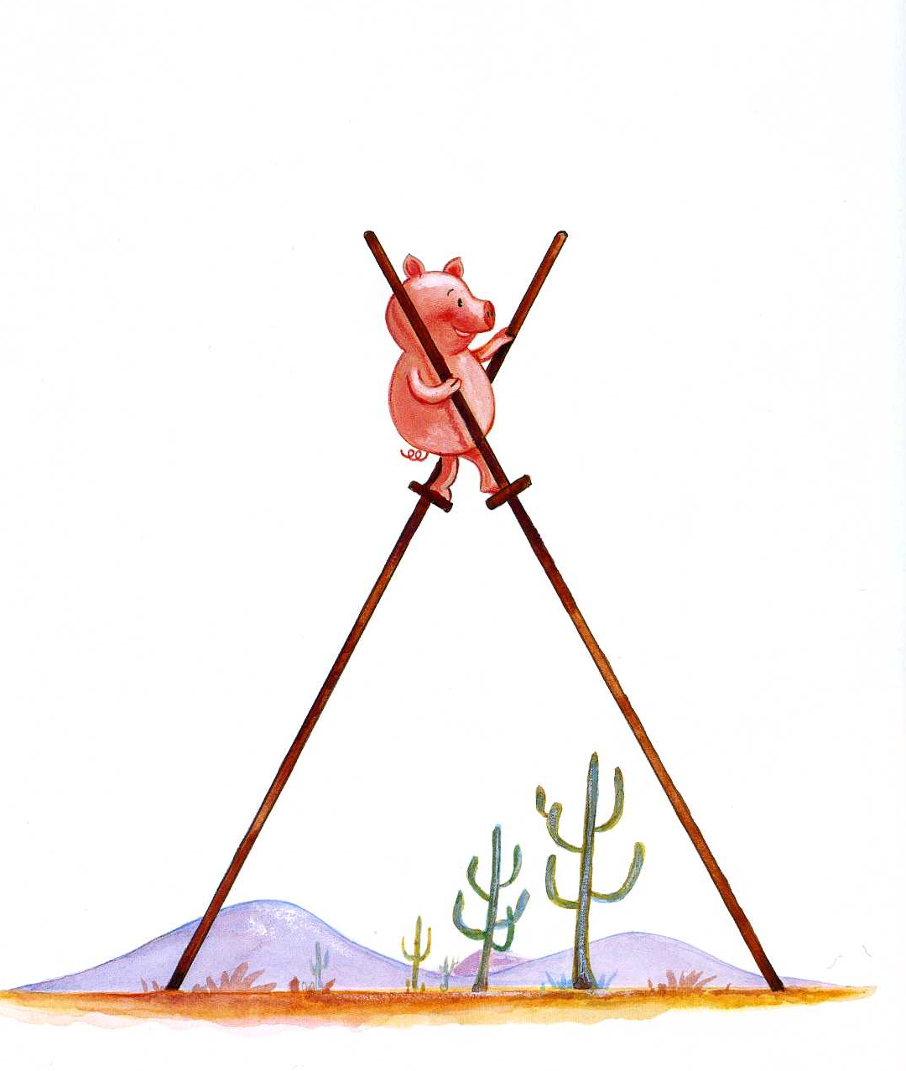

Slide 7
小猪咚咚地跑回去做了一对高跷，然后踩着高跷散步去了。

Slide 8
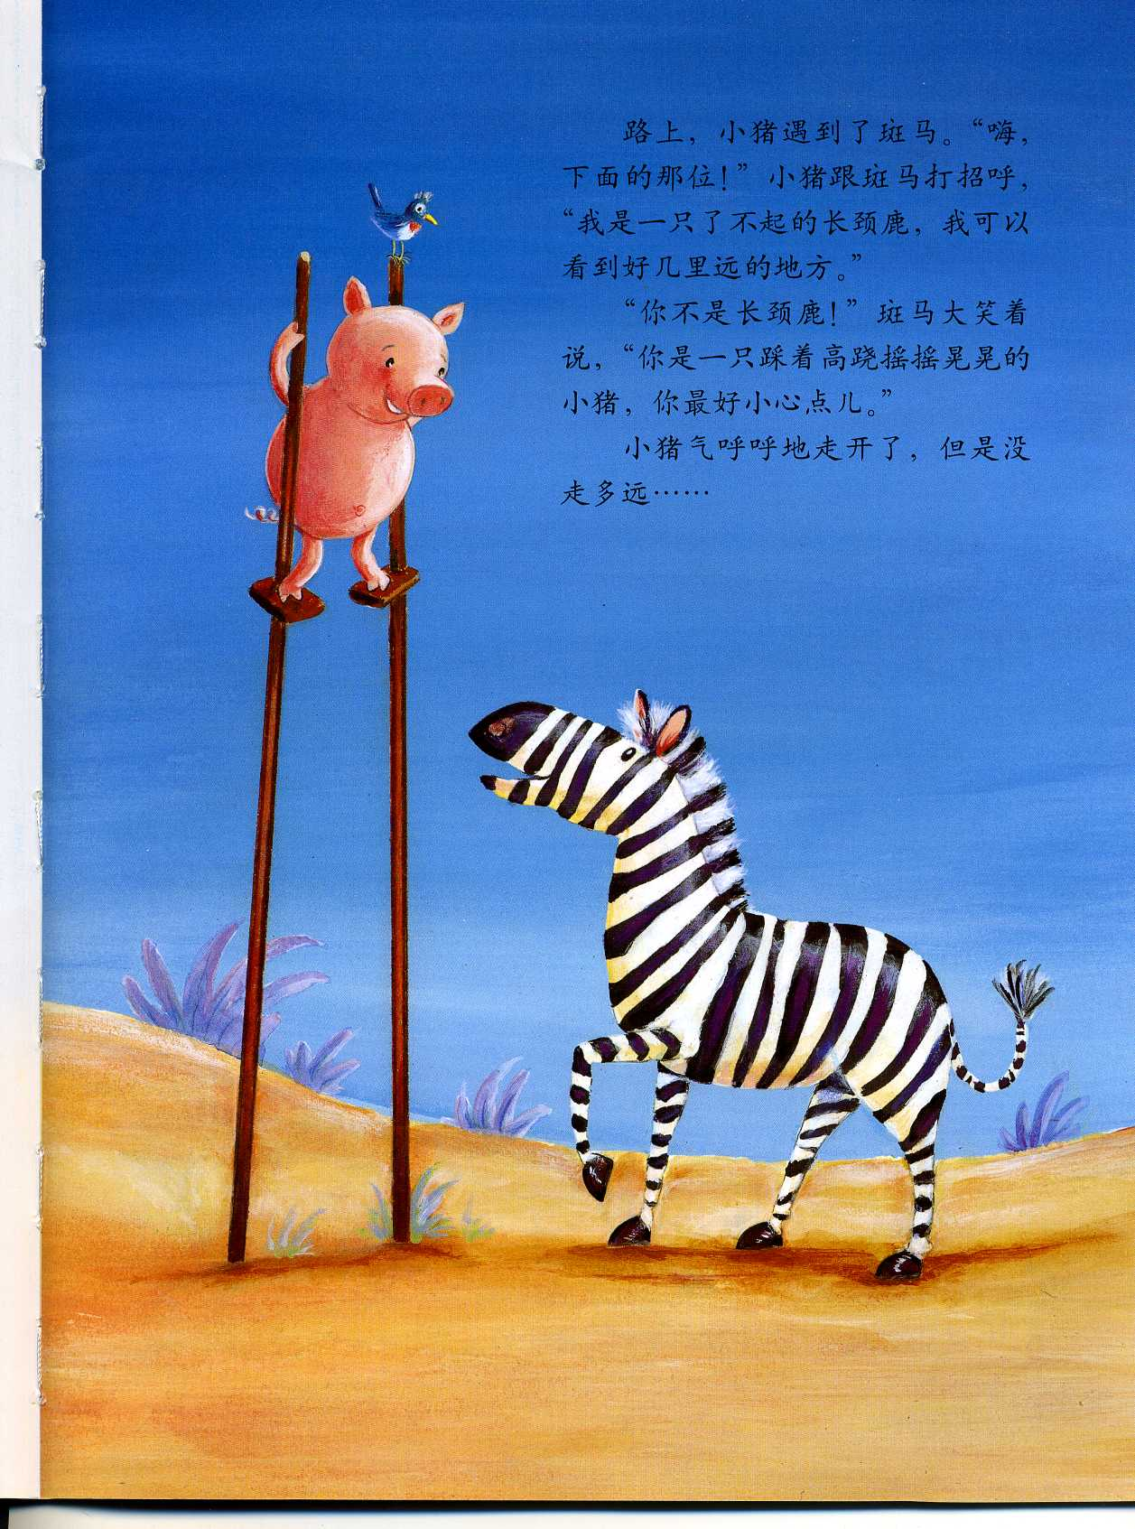
“嗨，下面的 那 位！我是一只 jǐng lù 了不起的长颈鹿，
我可以看到好几里
远的地方。”

Slide 9
“哈哈！你不是
长颈鹿！你是一只
cǎi qiāo yáo huàng 踩着高跷 摇摇晃晃
的小猪。”
/
/

Slide 10
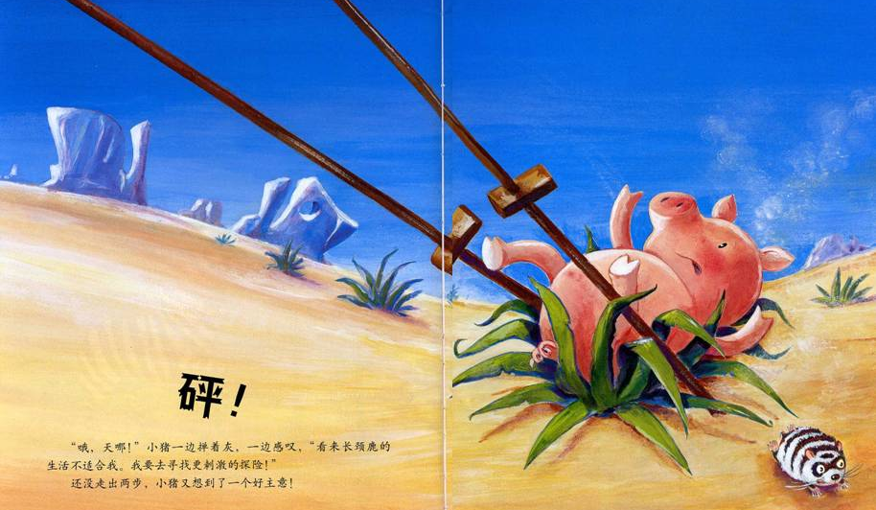
小猪气呼呼地走开了，但是没走多远……

Slide 11
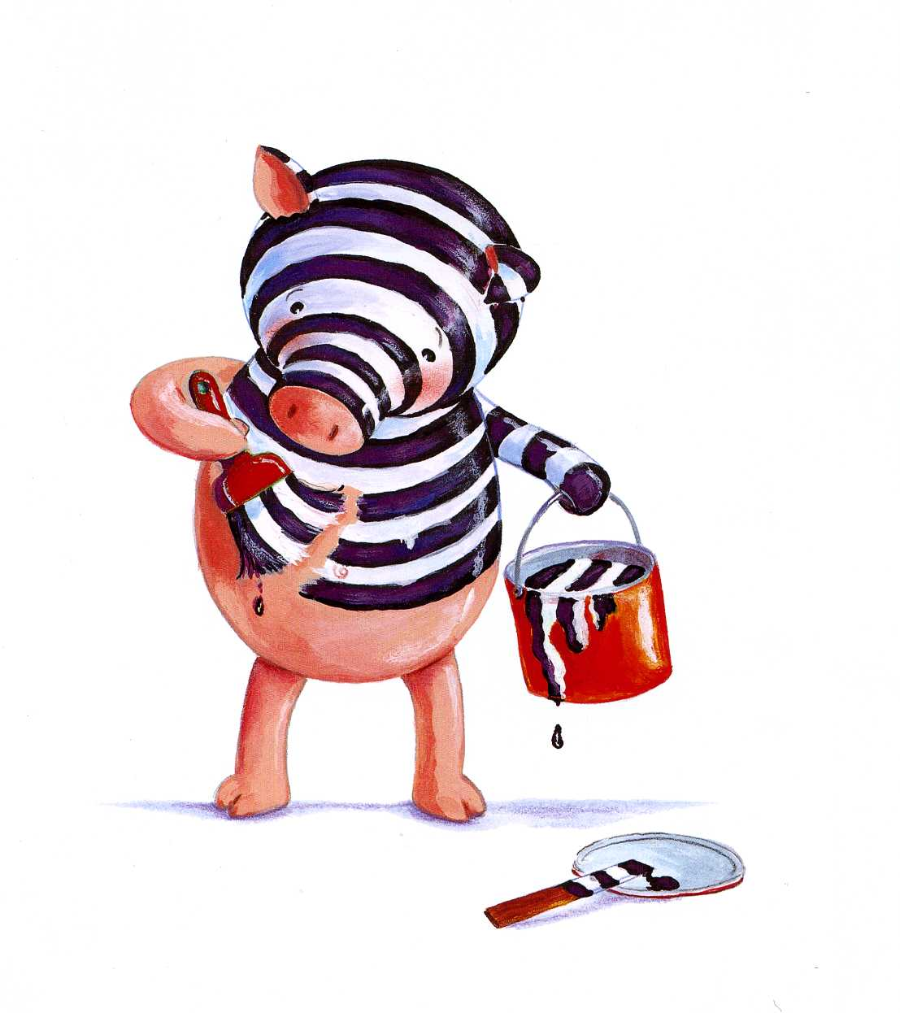

Slide 12
他找来颜料，给自己画了一件奇妙的新外套，然后他一路小跑着炫耀去了。

Slide 13
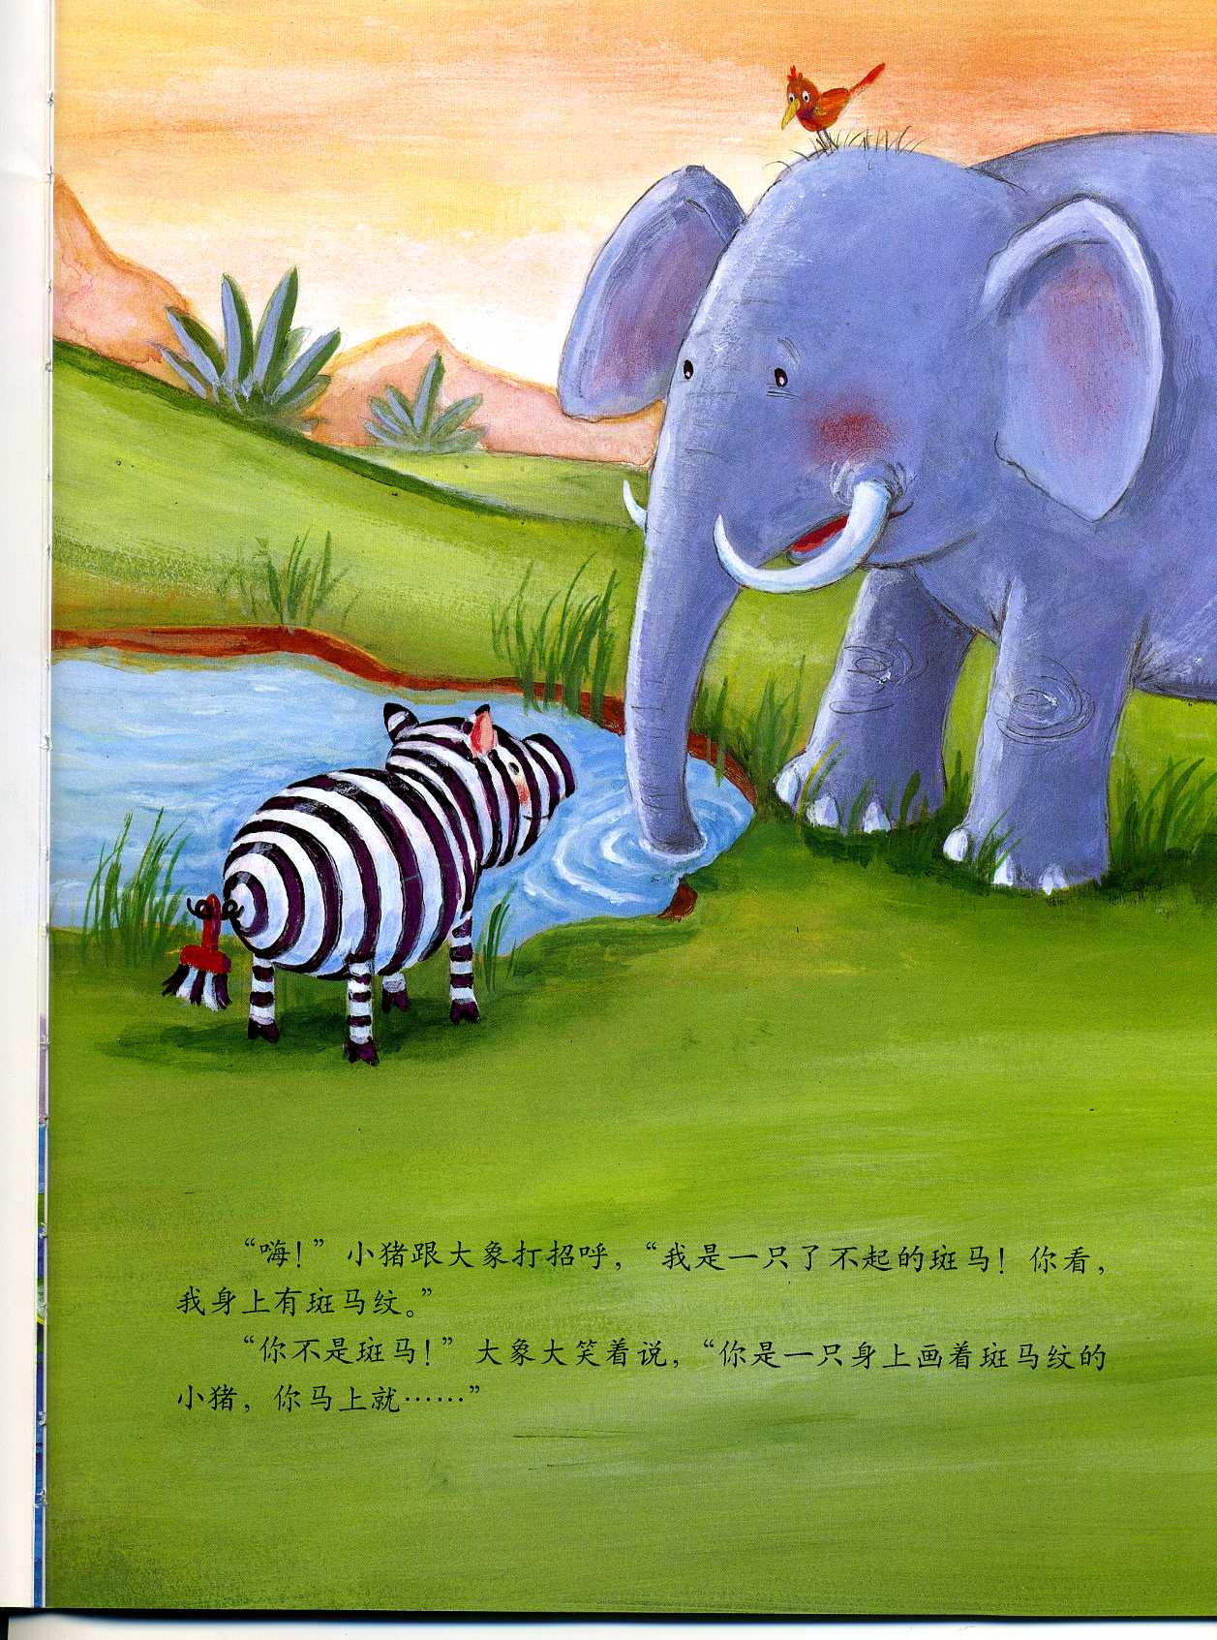
“嗨！我是一只了不起的斑马！你看，我身上有斑马纹！”
“你不是_____,你是_________。”

Slide 14
“嗨！我是一只了不起的斑马！你看，我身上有斑马纹！”
“你不是斑马,你是一只身上画着斑马纹的小猪。你马上就……”

Slide 15
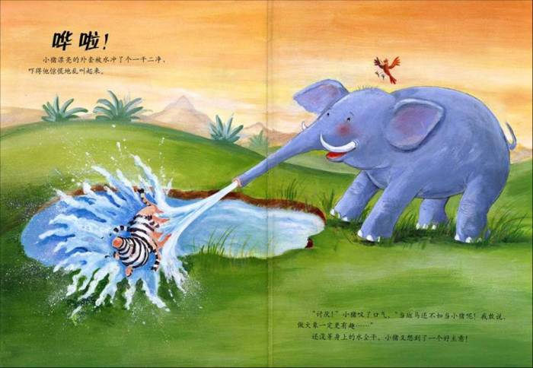

Slide 16
guǎn
皮 管
大树叶
shéng
绳 子
bǎng
绑

Slide 17
小猪在自己的鼻子上绑了一根长长的塑料管，在两只耳朵上绑了两片大树叶。然后他跺跺脚，又出门去了。

Slide 18
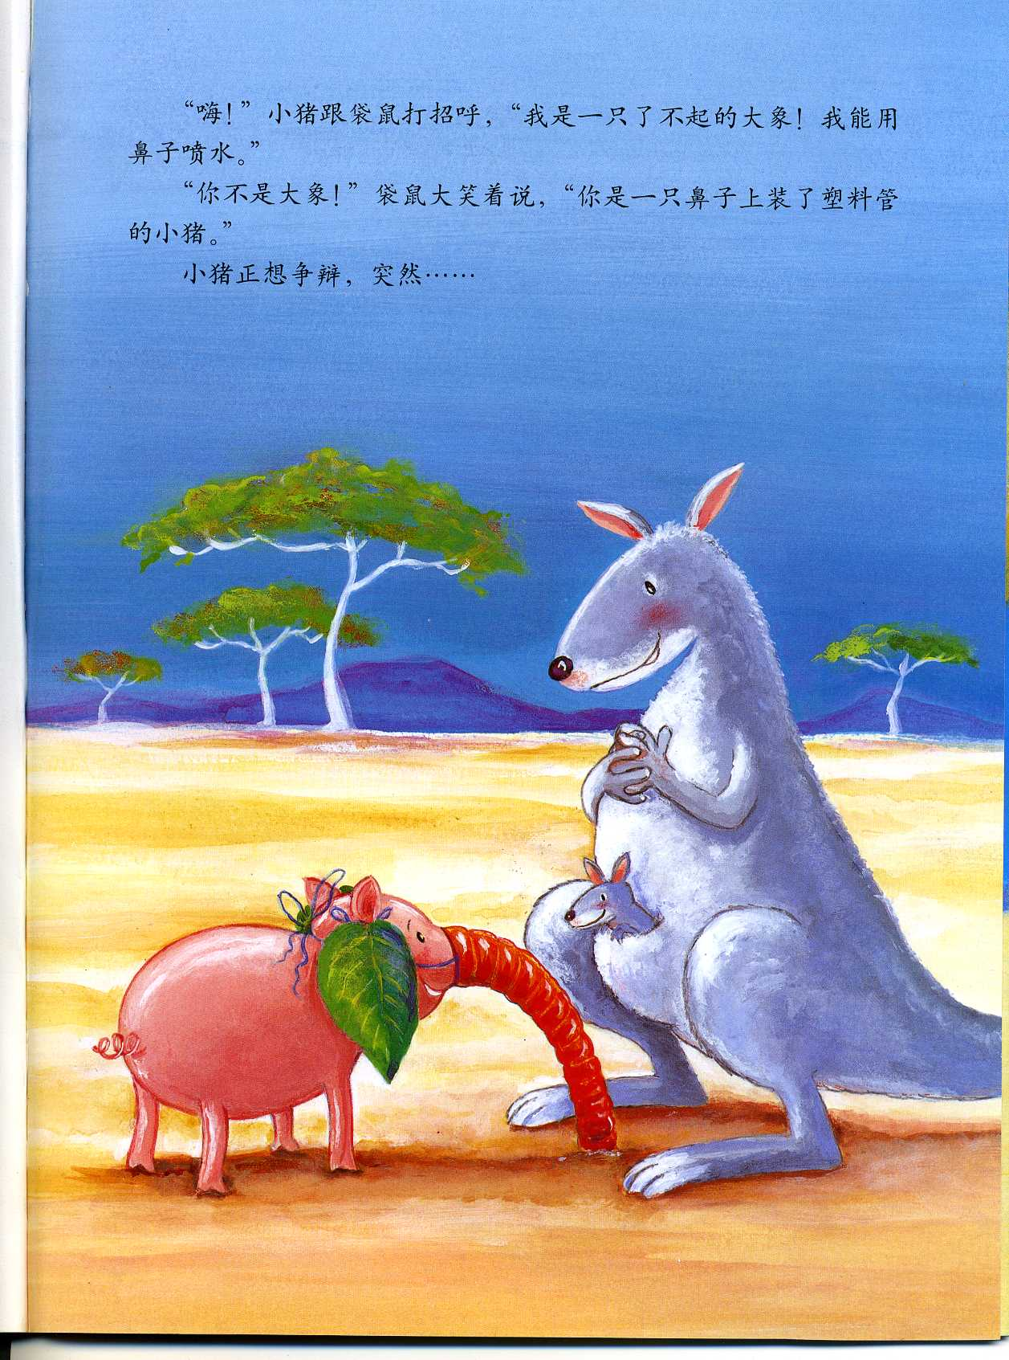
小猪：嗨！我是一只了不起的____,我_________。
袋鼠：你不是____，你是_________。

Slide 19
“嗨！”小猪跟袋鼠打招呼，“我是一只了不起的大象！我能用鼻子喷水。”
“你不是大象！”袋鼠大笑着说，“你是一只鼻子上绑了塑料管的小猪。”
小猪正想争辩，突然……

Slide 20
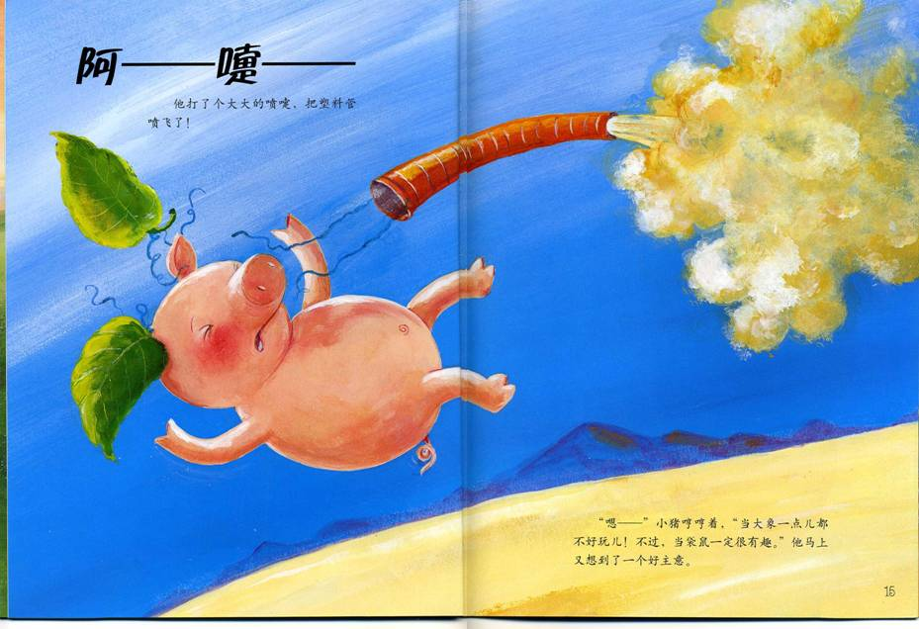
ti

Slide 21
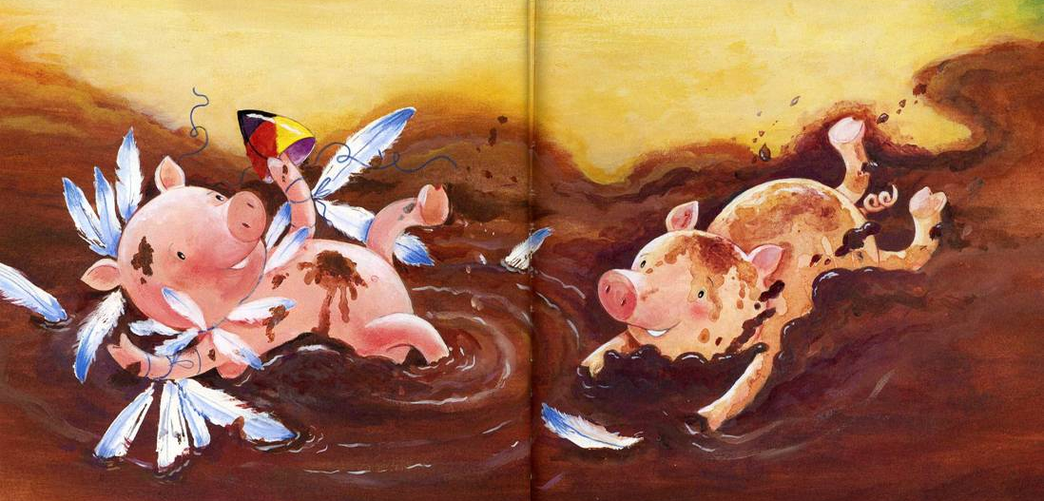
“你说什么，当猪怎么没有乐趣了？我就是猪，我在泥潭里面打滚，觉得很好玩儿啊。你快试试吧！”
于是小猪也跟着滚来滚去……
他滚得越多，身上就越脏，身上越脏，他心里就越快乐。

Slide 22
bàng “太棒啦！原来当小猪是最开心的事情呀！”

Slide 23
小猪：嗨！我是一只了不起的____,我_________。
____：你不是____，你是_________。

Slide 24
做自己，最幸福。

Slide 26
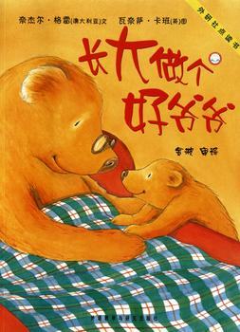
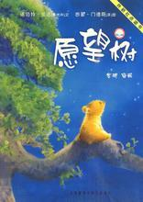
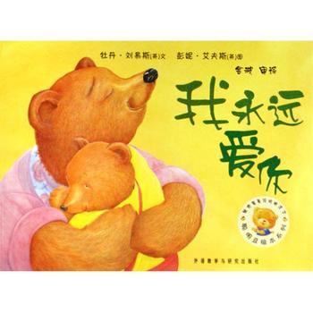
聪明豆绘本系列

Slide 27
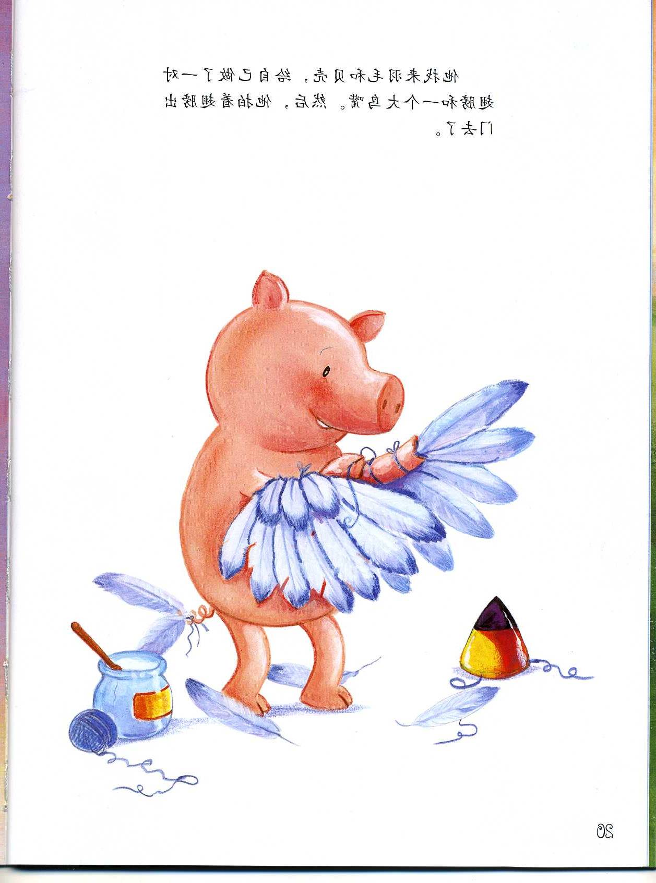

Slide 28
小猪在自己的脚上绑了两个大弹簧，然后他踩着弹簧，一蹦一跳地出门去了。

Slide 29
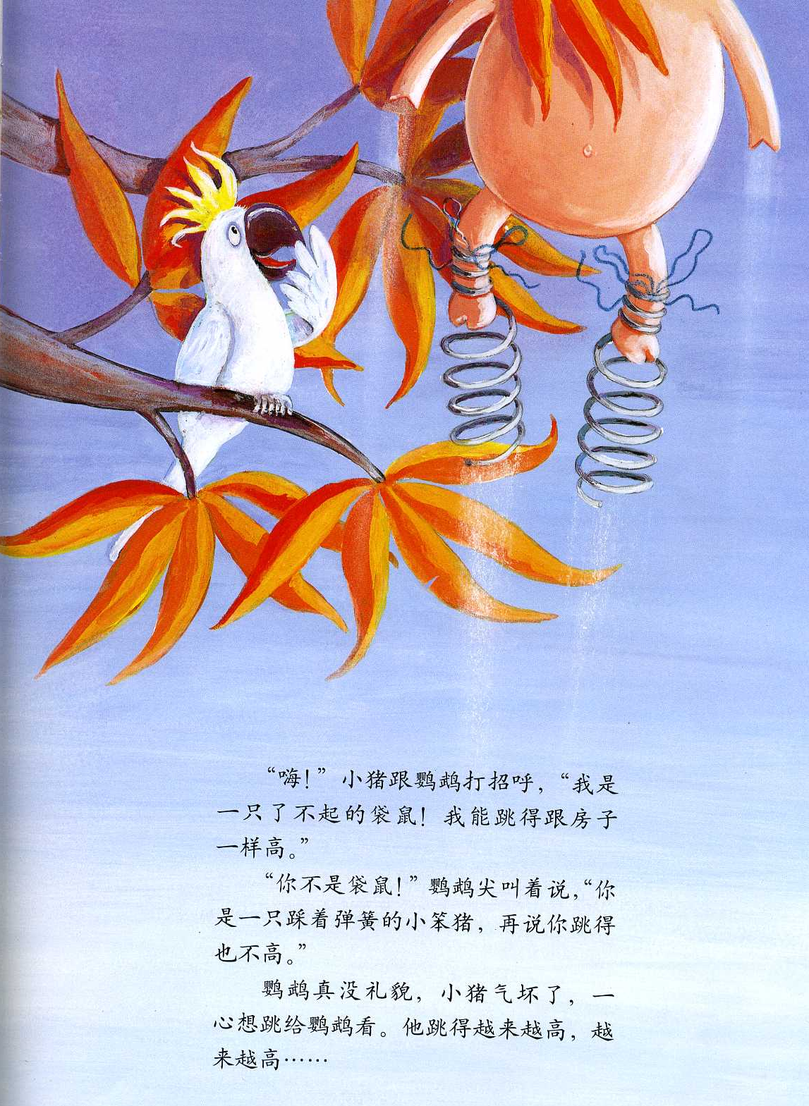
“嗨！”小猪跟鹦鹉打招呼，“我是一只了不起的袋鼠！我能跳得跟房子一样高。”
“你不是袋鼠！”鹦鹉尖叫着说 ，“你是一只踩着弹簧的小笨猪，再说你跳得也不高。”
鹦鹉真没礼貌，小猪气坏了，一心想跳给鹦鹉看。他越跳越高……

Slide 30
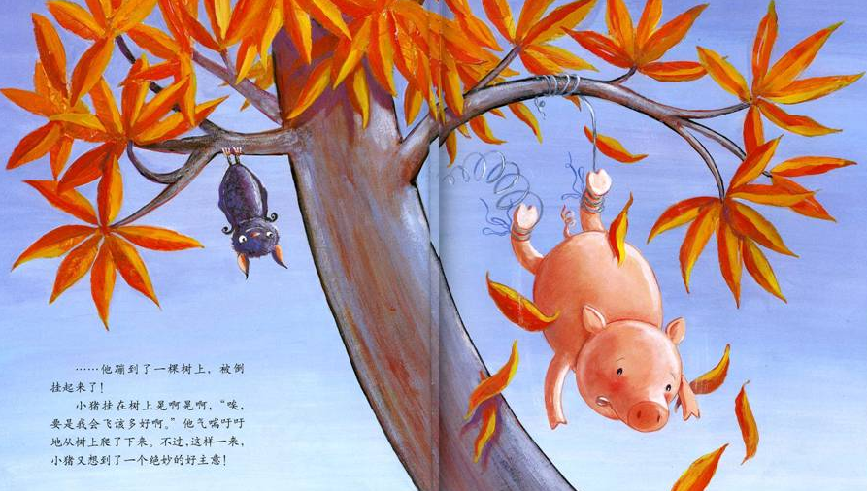
……他蹦到了一棵树上，被倒挂起来了！
小猪挂在树上晃啊晃啊，“唉，要是我会飞该多好啊。”他从树上爬下来。不过，这样一来，小猪又想到一个绝妙的好主意！

Slide 31
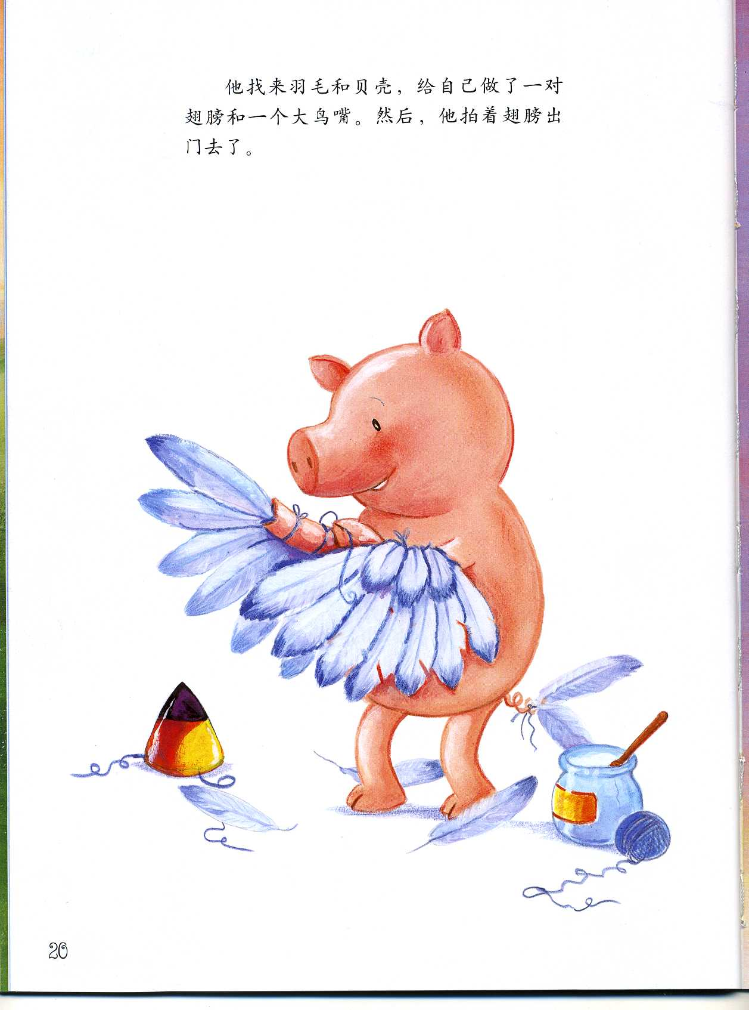

Slide 32
他找来羽毛和贝壳，给自己做了一对翅膀和一个大鸟嘴。然后，他拍着翅膀出门去了。

Slide 33
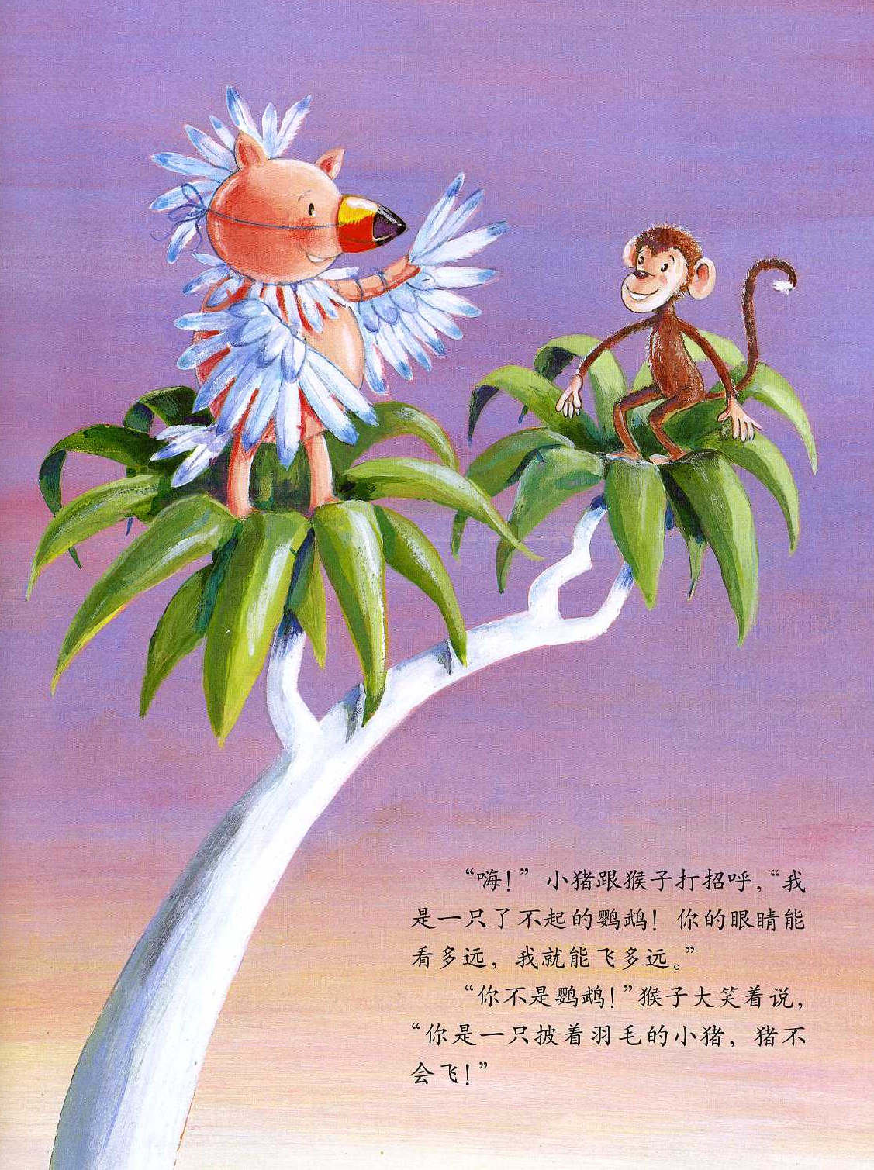
“嗨！”小猪跟猴子打招呼，“我是一只了不起的鹦鹉！你的眼睛能看多远，我就能飞多远。”
“你不是鹦鹉！”猴子大笑着说，“你是一只披着羽毛的小猪，猪不会飞！”

Slide 34
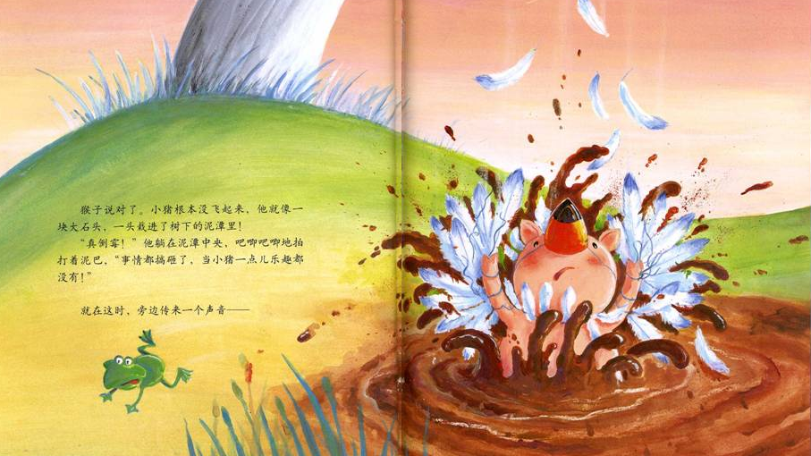
猴子说对了。小猪根本没飞起来，他就像一块大石头，一头栽进了树下的泥潭里！
“真倒霉！”他躺在泥潭中央，吧唧吧唧地拍打着泥巴，“事情都搞砸了，当小猪一点儿乐趣都没有！”

